Slide 1
Wohnen und FU – geht das? Sandra Joos, lic. iur., Fachverantwortung Recht Dr. iur. Myriam Schwendener, Fachverantwortung Recht
14. September 2023/Fachtagung SVBB-ASCP

Slide 2
Inhalt des Referates
Zwangs-unterbringung
Aufgabe
Beistands-
person
Methodik

Slide 3
Zwangsunterbringung (FU)
Art. 426 ZGB
…. darf in eine geeignete Einrichtung untergebracht werden, wenn die nötige Behandlung oder Betreuung nicht anders erfolgen kann.

Slide 4
Unterbringungsort
Unter den gesetzlichen Begriff «Einrichtung» fallen:
Kliniken
Heime
Wohngemeinschaften
Pflegefamilie
…
Kriterien: offen oder geschlossen, öffentlich oder privat aber: Entweichen nicht ohne weiteres möglich resp. ausdrücklich verboten

Slide 5
1. Schlüsselfrage
Ist der Unterbringungsort nur Aufenthaltsort oder aber Wohnort?

Slide 6
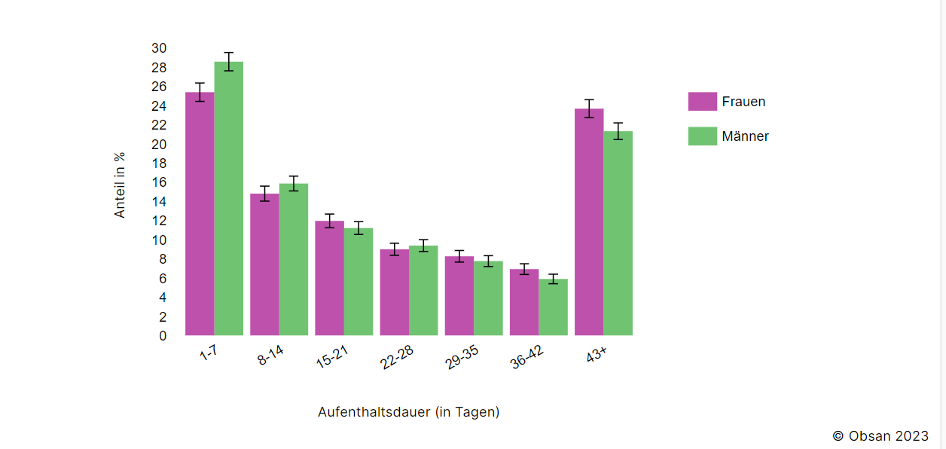
Aufenthaltsdauer in der FU (Jahr 2021)

Slide 7
Exkurs: Pilotprojekt Vertrauenspersonen (ZH)
aus dem Jahresbericht 2022:
8 Fälle Langzeit-FU beschäftigen inhaltlich und binden viel zeitliche Ressourcen der Vertrauenspersonen
Zahlen: 27 Klinikfälle 207 Stunden 8 Langzeit-FU 526 Stunden (d.h. zeitlicher Aufwand fast 10x höher gegenüber Klinikfällen)
ein Langzeit-Fall mit Klientin, welche seit Jahren ununterbrochen zwangsuntergebracht ist

Slide 8
Langzeit-FU
Langzeit-FU bedeutet Wohnen in einer Einrichtung, oft Pflegeheim.
Langzeit-FU bedeutet Verlust der privaten Wohnung.
Das selbstbestimmte Wohnen wird ersetzt durch Wohnen mit:
aufgezwungener Betreuung/Behandlung
wenig bis gar keiner Privatsphäre/Intimsphäre
einer Hausordnung, die nicht auf individuelle Bedürfnisse ausgerichtet ist.

Slide 9
Verstoss gegen die Menschenrechte?
Das Recht auf privates Wohnen ist ein Menschenrecht, das auf verschiedenen Gesetzesstufen als Grundrecht statuiert ist:
Bundesverfassung
EMRK
UN-BRK
Je länger eine Zwangsunterbringung dauert desto dringender stellt sich die Frage nach einem Verstoss gegen Menschenrechte (siehe Bericht UN-Ausschuss über die Schweiz bezüglich UN-BRK vom 25.03.2022).

Slide 10
Zwangs-unterbringung
Aufgabe
Beistands-
person
Methodik

Slide 11
KESB als Hauptakteurin
Im Bereich der FU ist KESB zuständig für:
Anordnung der FU (alternativ: Ärztinnen/Ärzte)
Periodische Überprüfung der FU
Entlassung aus der FU
Errichtung einer Beistandschaft für FU-Betroffene

Slide 12
Aufgabe der Beistandsperson im Bereich Wohnen
Quelle: KOKES Praxisanleitung Erwachsenenschutz

Slide 13
2. Schlüsselfrage
Hat die Beistandsperson noch eine Aufgabe im Bereich Wohnen, wenn die KESB mit der FU eine geeignete Einrichtung bestimmt hat?

Slide 14
Grundsatz jeder behördlichen Massnahme
Art. 388 ZGB - Zweckbestimmung im Erwachsenenschutzrecht
Sicherstellung Selbstbestimmung von Wohl und Schutz erhalten und fördern
Spannungsverhältnis zwischen Schutz und Selbstbestimmung

Slide 15
Wohnen als eine Aufgabe der Beistandsperson
Momentaufnahme Dauerzustand FU-Einweisung in Sorge für eine geeignete Einrichtung geeignete Wohnsituation
KESB Beistandsperson

Slide 16
Wirkungsmacht der Beistandsperson
generelle Interessenvertretung gegenüber Institution
Aktivierung von Freund*innen, Angehörigen, Vertrauensperson
Übersetzungsarbeit leisten und bei Konflikten vermitteln
Verfahrensvertretung nach Art. 449a ZGB beantragen
Entlassungsgründe im Auge behalten
Antrag auf Umplatzierung, wenn Unterbringungsort nicht (mehr) geeignet
Selbstbestimmung fördern
…

Slide 17
Zwangs-unterbringung
Aufgabe
Beistands-
person
Methodik

Slide 18
Förderung der Selbstbestimmung
Bekenntnis:
trotz Schwächezustand ist Entwicklung möglich
Entwicklungsschritte step-by-step
Rückschläge sind möglich
Ziel: Überwindung von Zwang
Pädagogische Aufgabe:
Beziehung schaffen
FU-Betroffene unterstützen in Lernprozessen
Eigenverantwortung zumuten

Slide 19
Aufhebung widersprüchlicher Handlungsorientierung
aus dem Aufsatz von Lukas Neuhaus, Roland Becker-Lenz:
«Behördliche Massnahmen müssen sich am Ideal des Arbeitsbündnisses orientieren, nur hier ist eine Bindung der ganzen Person und damit eine Entwicklung der Per- sönlichkeit möglich. Indem im Arbeitsbündnis die Fähigkeit zur Selbstbestimmung gefördert wird, wird gleichzeitig die Notwendigkeit von Schutz geringer.»

Slide 20
Literatur

Slide 21
Fazit
Langdauernde Zwangsunterbringung darf nicht einfach hingenommen werden.
Beistandspersonen stehen in der Pflicht, eine Veränderung herbeizuführen.
Sie müssen mit FU-Betroffenen an der Wiedererlangung von Selbstbestimmung arbeiten.

Slide 22
Sandra Joos, lic. iur.
Fachverantwortung Recht
s.joos@promentesana.ch

